Slide 1
Análise de Sentimentos
Abordagens com Inteligência Artificial
Felipe Reis, Luciana Hamanaka e Oscar Firme

Slide 2


Introdução
O que é análise de sentimentos?
Como Funciona a análise de sentimentos?
Polaridade
Polaridade + = Amei o presente!
Polaridade - = Já estou com raiva desse governo.
Polaridade 0 = A camisa é branca.

Slide 3
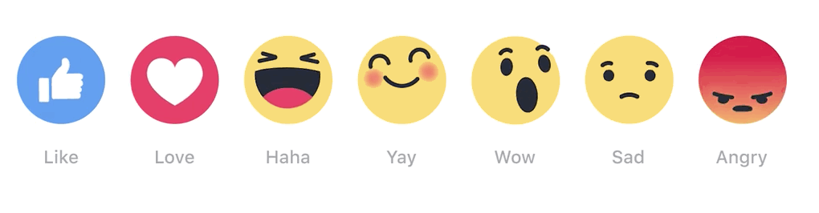
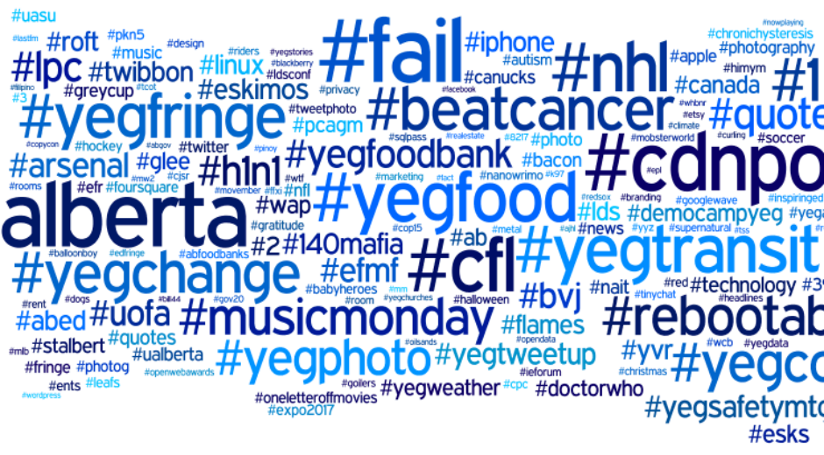
Polaridade
Outras Abordagens e possibilidades:
Emojis:
Hashtag(#):
Cuidado: por detrás dos emojis, há alguém medindo a sua satisfação!

Slide 4
Desafios
A análise de sentimentos possui diversos desafios a serem ultrapassados, como:
Ruídos
Ironia
Ferramentas basicamente para o idioma inglês
Questões morais

Slide 5
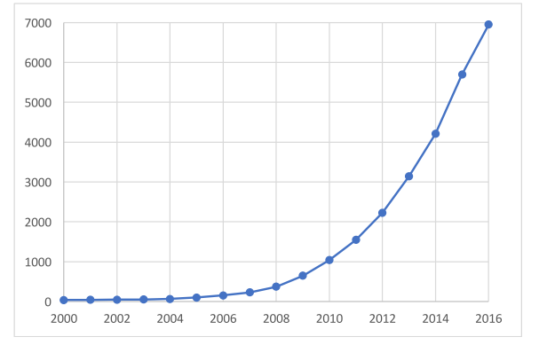
Utilizada...
Crescimento:
Grande atenção nos anos 2000

Slide 6
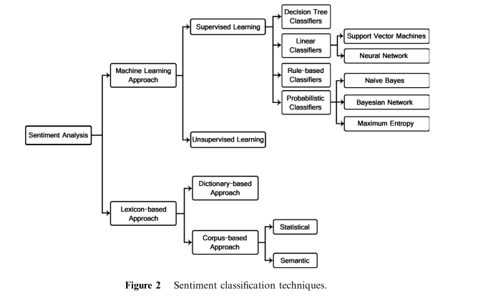

Técnicas de mineração de opinião
Vantagens:
Independe do idioma
Bom para textos pequenos
Bons resultados na literatura
Notes:
Agora nós vamos apresentar algumas técnicas que têm sido utilizadas na análise de sentimentos a partir de grandes quantidades de dados não estruturados.
É importante observar que a descoberta do conhecimento está fortemente relacionada à forma pela qual a informação é processada. Por outro lado, dependendo do tipo de informação que você possui, será mais conveniente utilizar uma forma de processamento ou outra.
Elas se dividem em 2 grandes grupos: a abordagem de machine learning e a abordagem baseada no léxico.
Abordagem baseada em léxico =
Abordagem baseada em dicionário =
Aprendizagem baseada em corpus =
Estatísticos
Semânticos
Machine Learning = aprendizado de máquina. Subcampo da computação focado em reconhecimento de padrões e teoria da aprendizagem computacional na inteligência artificial/
Aprendizado supervisionado = uma codificação inicial dos dados é escolhida com base em indicações de especialistas,
Aprendizado não supervisionado = a máquina aprende padrões e regularidades totalmente sozinha
Classificadores de árvore de decisão =
Classificadores lineares =
Classificadores baseados em regras =
Classificadores probabilísticos =

Slide 7
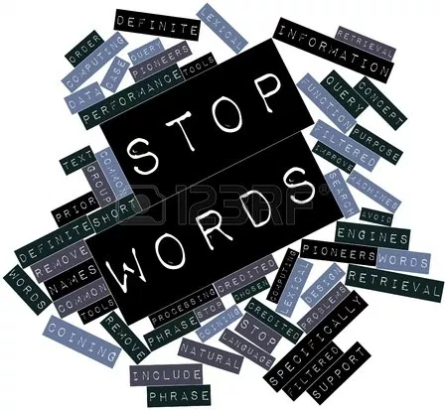

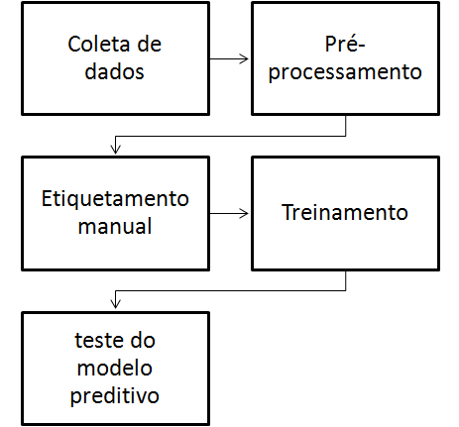


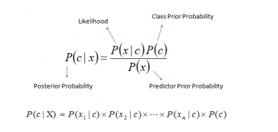


Etapas genéricas do método

Slide 8
Bag of words
Conjunto de treinamento:
['Dois mil e dezesseis foi um ano filho da puta.', 'Tô aqui pedindo que a gente se junte nessa vibração de amor e arte.']
Polaridades do Conjunto de Treinamento
[-1, 1]
Bag:
['amor', 'ano', 'aqui', 'arte', 'da', 'de', 'dezesseis', 'dois', 'filho', 'foi', 'gente', 'junte', 'mil', 'nessa', 'pedindo', 'puta', 'que', 'se', 'tô', 'um', 'vibração']
Matriz termo-documento
(Frase,Palavra) TF (frequência do termo)
(0, 7) 1
(0, 12) 1
Recorte do algoritmo implementado
#Conjunto de importações
from sklearn.feature_extraction.text import CountVectorizer
#Cria uma instância para a bag-of-words
bag = CountVectorizer()
#Método fit_transform:
#fit = cria e aprende a bag
#transform = cria a matriz termo-documento
bag_treino = bag.fit_transform(dados_treino)
#Printa o vocabulário criado para a bag-of-words
print(bag.vocabulary_)
#A função sorted() ordena o vocabulário da bag-of-words
print(sorted(bag.vocabulary_))
#Printa a matriz termo-documento da bag-of-words

Slide 9
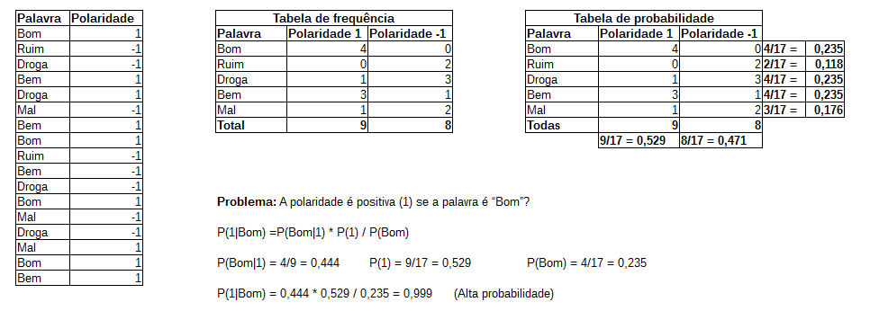
Teorema de Bayes: pensemos de forma probabilística!

Slide 10
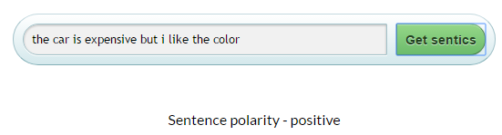
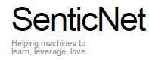
Ferramenta
Senticnet
É uma ferramenta para a mineração de opinião e análise de sentimentos que explora técnicas de Inteligência Artificial e Web Semântica. O método utiliza técnicas de Processamento de Linguagem Natural (PLN) para criar significados semânticos ou polaridade para aproximadamente 50.000 conceitos.

Slide 11
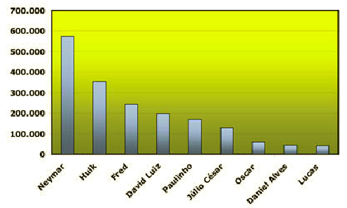

Aplicações
A análise de sentimentos pode ser utilizada para:
Análise e cobertura de grandes eventos esportivos: Durante a copa das confederações a IBM analisou o sentimento da torcida, onde encontraram os seguintes dados:

Slide 12

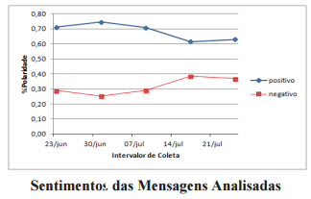

Aplicações
Análise do posicionamento da população durante os protestos em 2013.
Análise da polaridade em mensagens no Twitter.

Slide 13
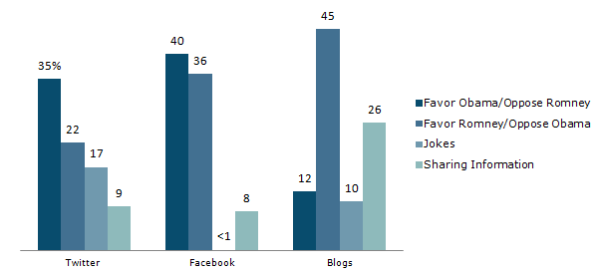
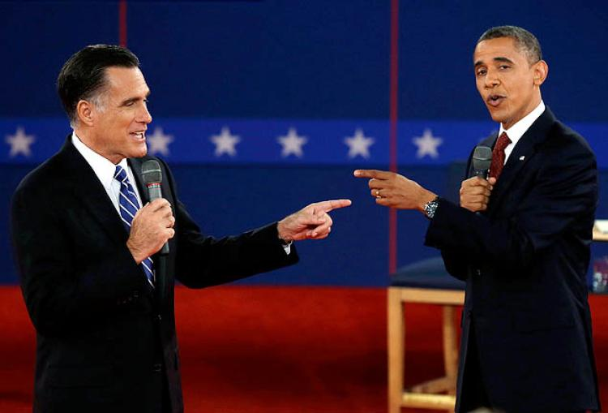
Aplicações
Análise em tempo real de redes sociais sobre eleições em 2012 nos EUA. Onde é possível verificar dados interessantes.

Slide 14
Referências
IBM Explica: Anállise de Sentimento Social - https://www.youtube.com/watch?v=IUHtnguLsKI
Análise de Sentimento de Tweets Relacionados aos Protestos que ocorreram no Brasil entre Junho e Agosto de 2013 - https://drive.google.com/file/d/0B5vnay4MiKMRSkVLWjVWV1Biem8/view
The Evolution of Sentiment Analysis - A Review of Research Topics, Venues,
and Top Cited Papers - https://arxiv.org/ftp/arxiv/papers/1612/1612.01556.pdf
Politica nos EUA: Http://www.journalism.org/2012/10/05/social-media-debate-sentiment-less-critical-obama-polls-and-press-are/

Slide 15
Métodos de análise
Existem diversos métodos de análise:
Aprendizado de máquina
Dicionários léxicos
Processamento de linguagem natural
Escalas psicométricas

